Slide 1


Objetos

Slide 2

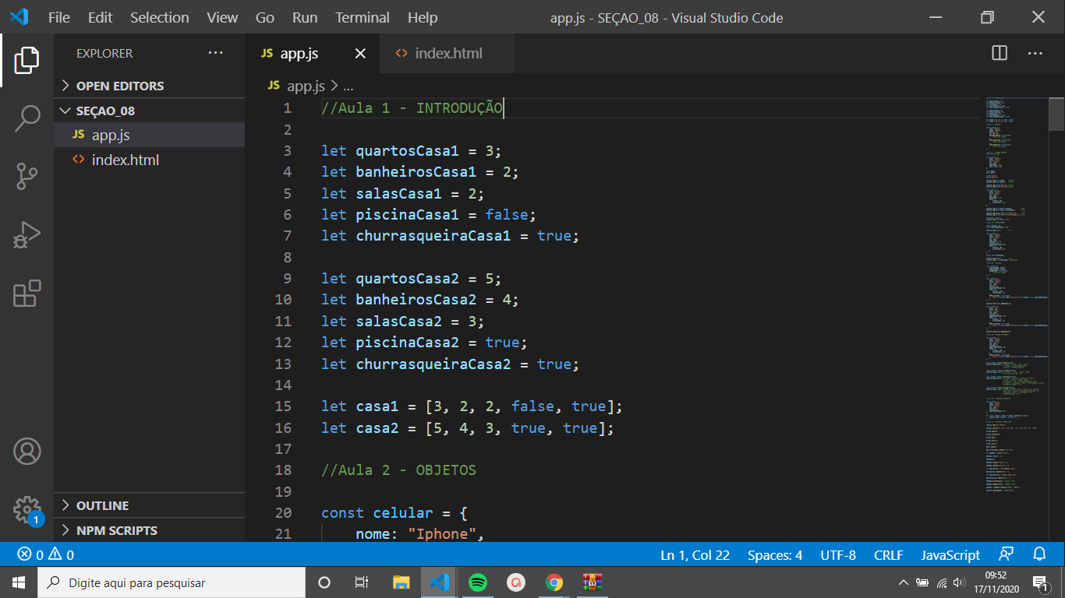
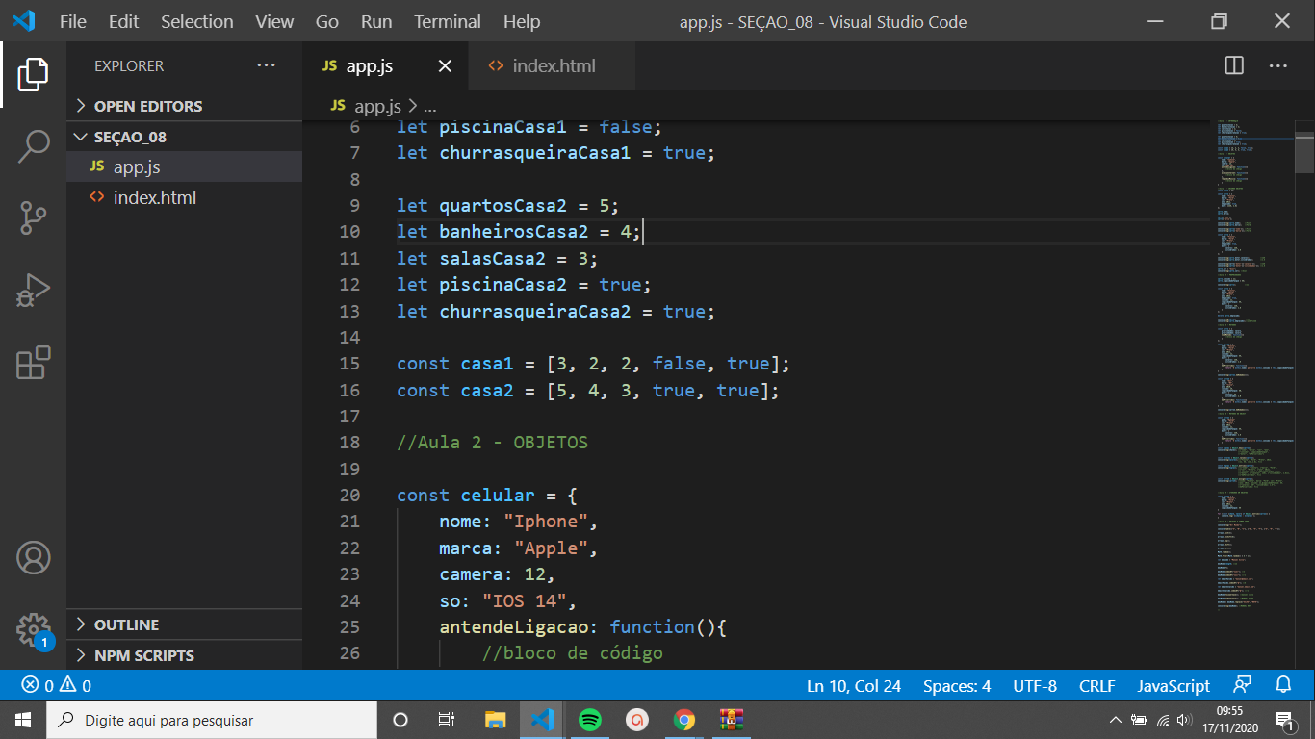
Como representar uma casa?
Nº de quartos
Nº de banheiros
Nº de salas
Piscina
Churrasqueira
Procedural
Array

Slide 3
Conceito de objetos
Criar objetos
Propriedades
Objetos
Objetos javascript
Métodos

Slide 4
Introdução à objetos

Slide 5
Objetos
Objetos são coleções de propriedades
Propriedade
Método
CHAVE : VALOR
CHAVE : FUNCTION()
Função

Slide 6

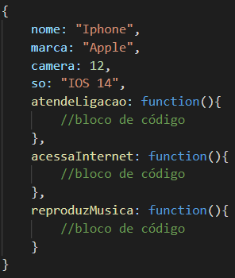
Nome
Marca
Câmera
SO
Atender ligações
Acessar internet
Reproduzir músicas

Slide 7
Introdução à objetos

Slide 8
Notação literal
Object()
Criando
objetos
Object.create

Slide 9

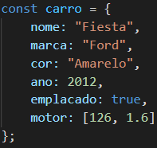
Notação literal
Nome
Marca
Cor
Ano

Slide 10
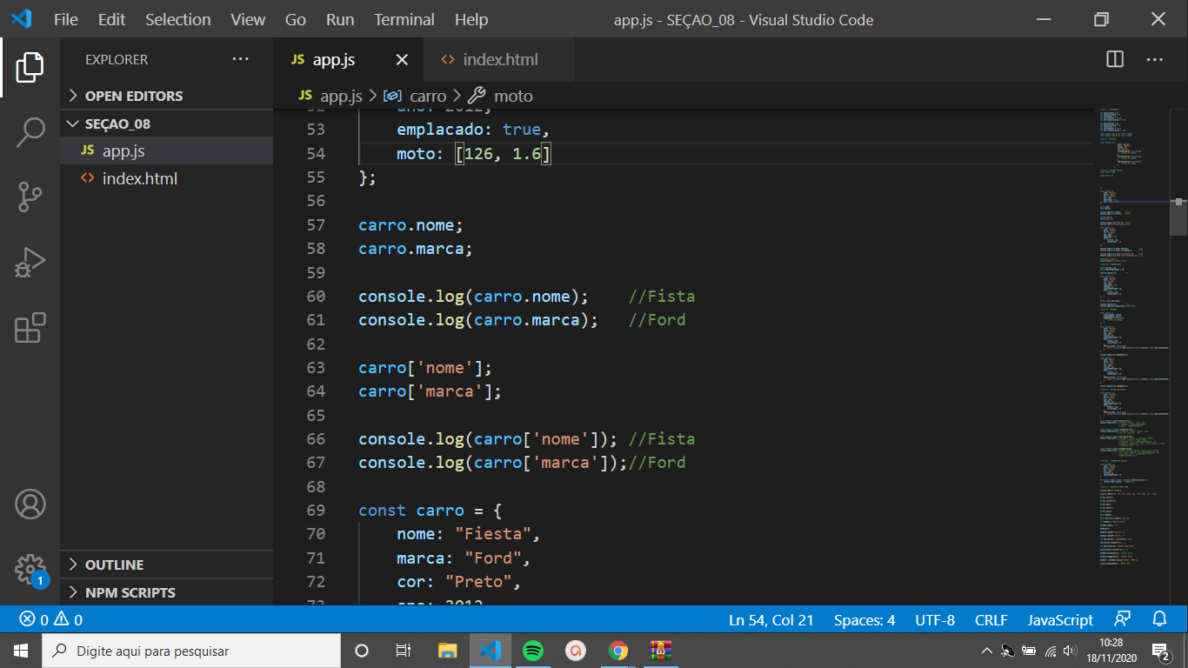
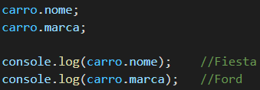
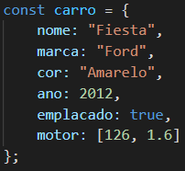
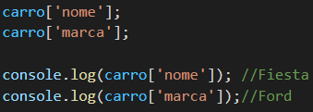
Acessando elementos
Notação por pontos
Notação por colchetes

Slide 11
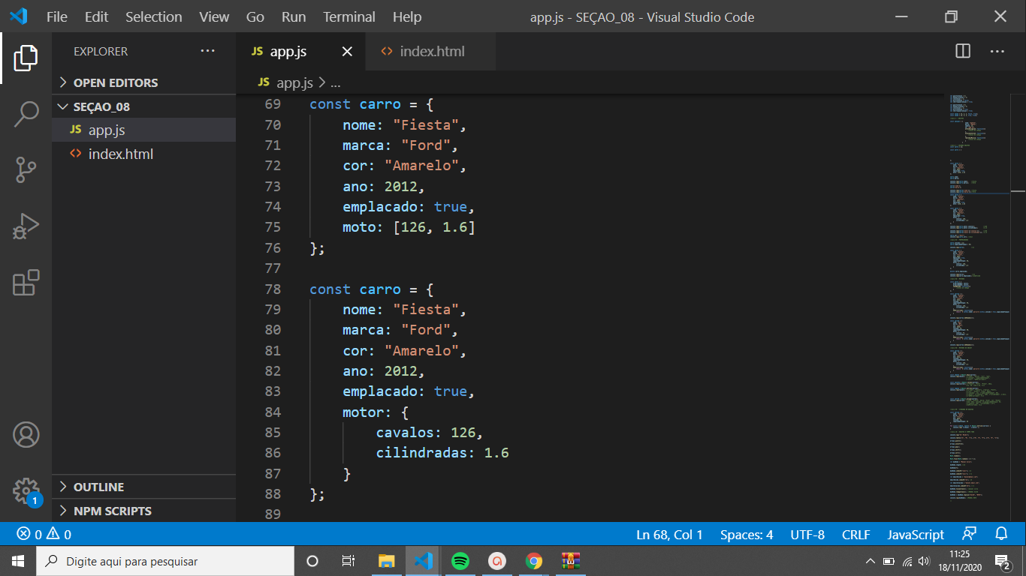
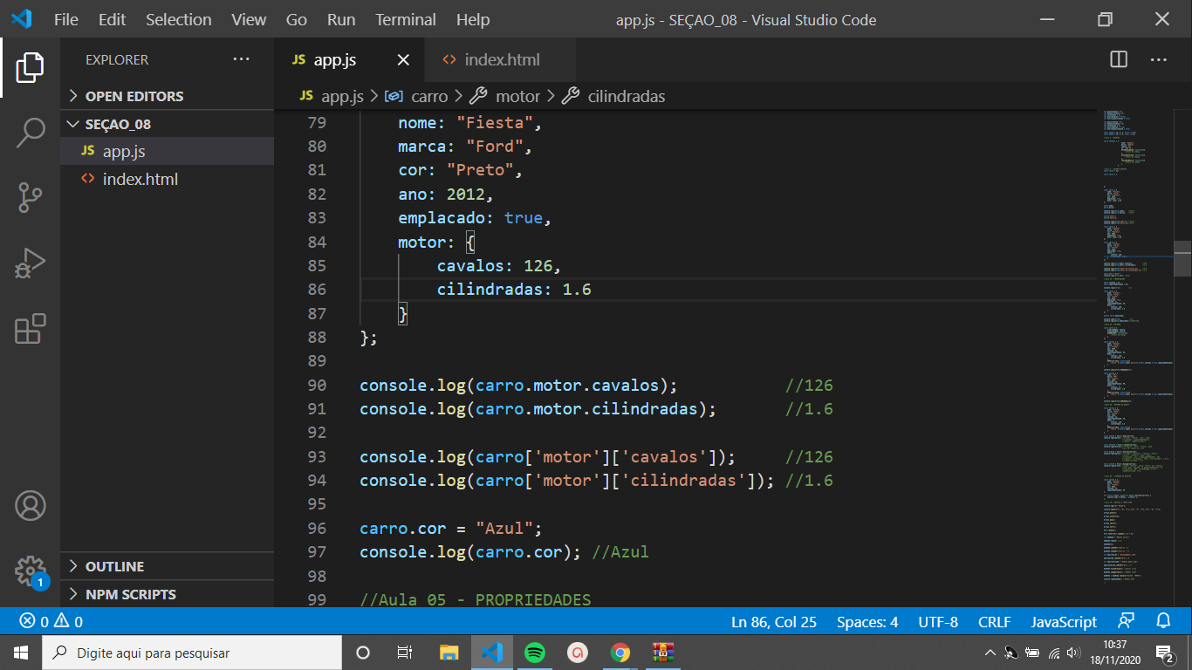
Objetos aninhados

Slide 12
Editando elementos

Slide 13
Criando
objetos

Slide 14
Propriedades

Slide 15
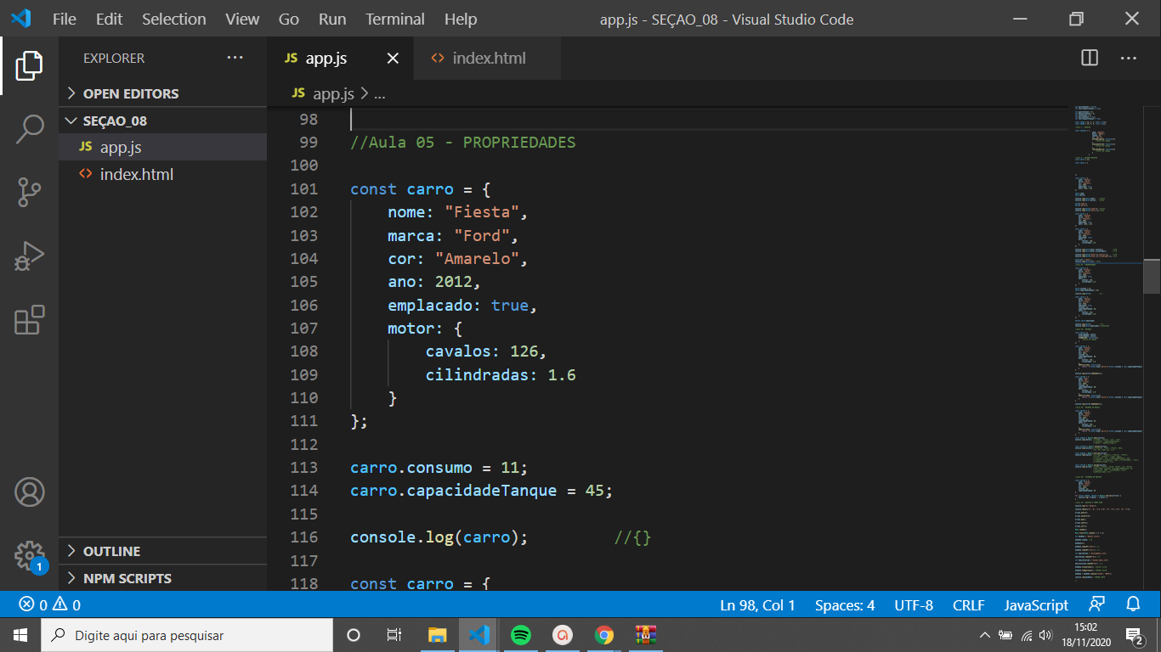
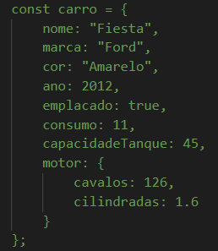
Adicionando propriedades

Slide 16
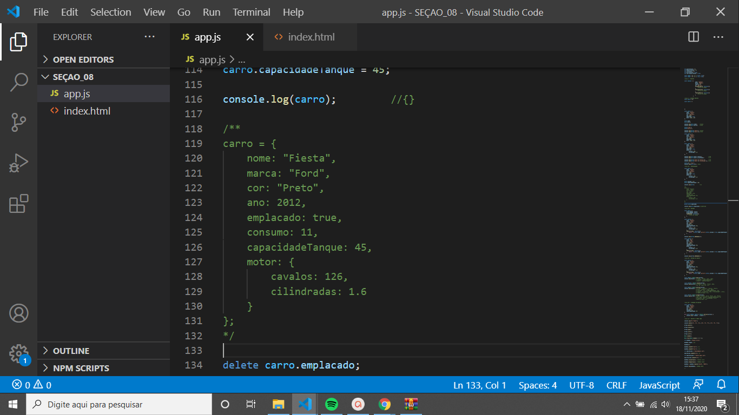
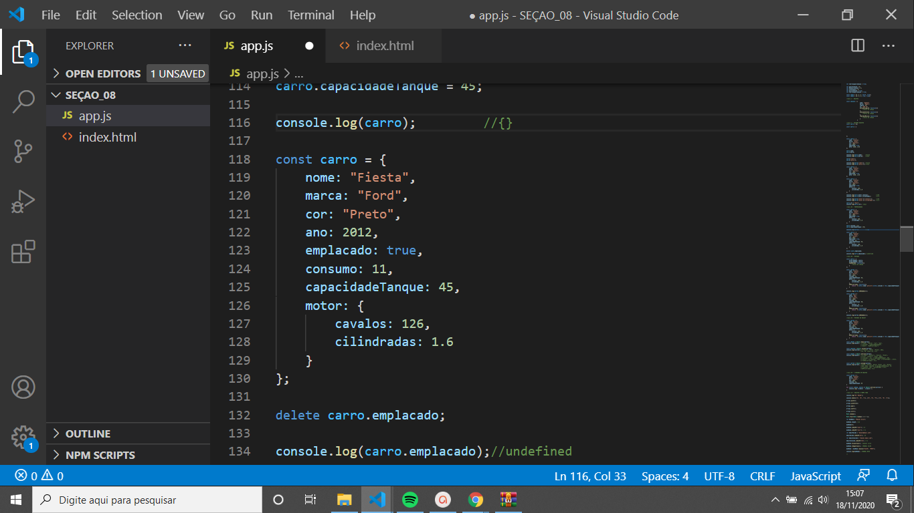
Removendo propriedades

Slide 17
Desestruturando objetos

Slide 18
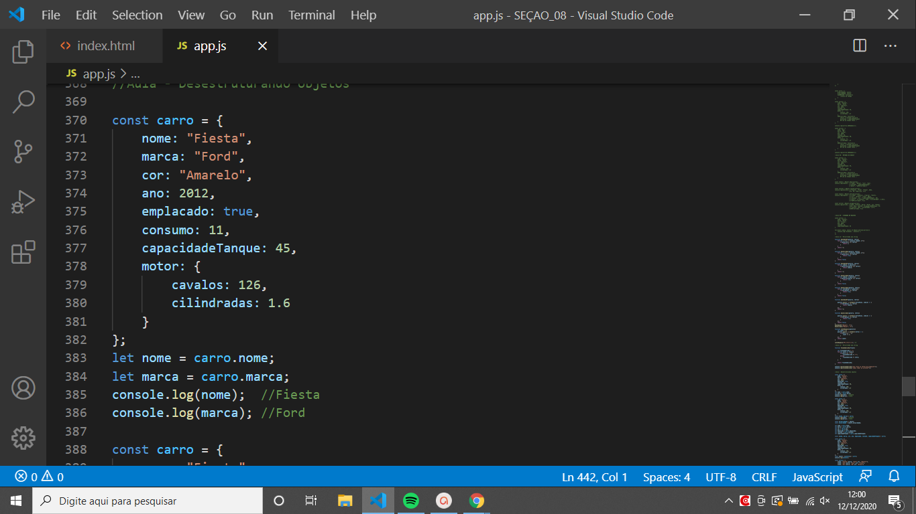
Anteriormente...

Slide 19
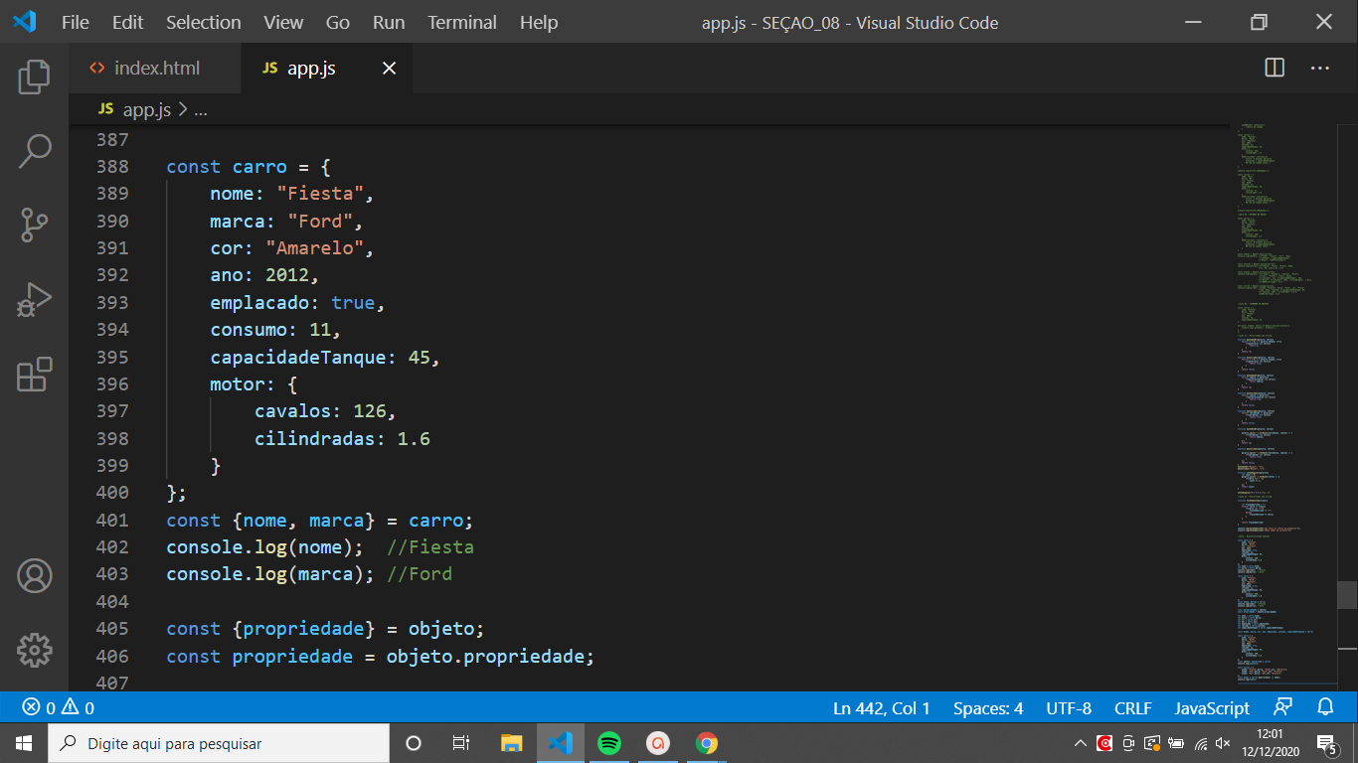
Desestruturando objetos

Slide 20
Sintaxe

Slide 21

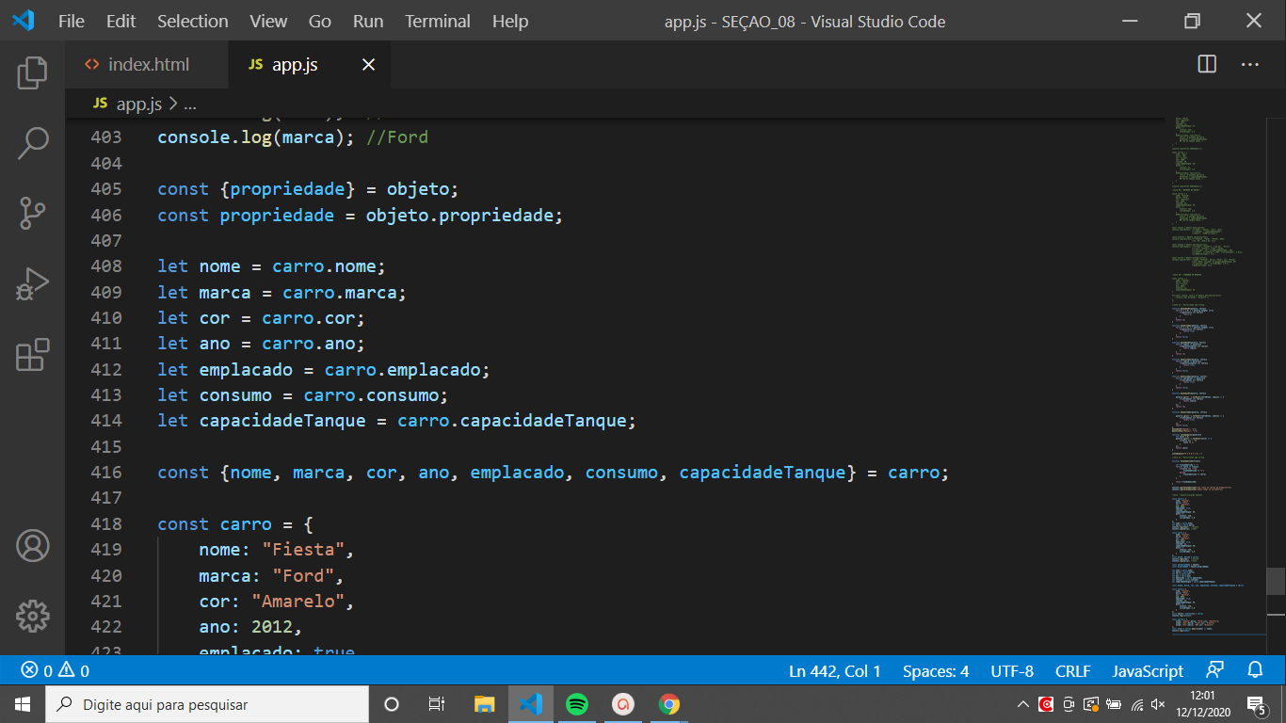
Muitas propriedades?

Slide 22
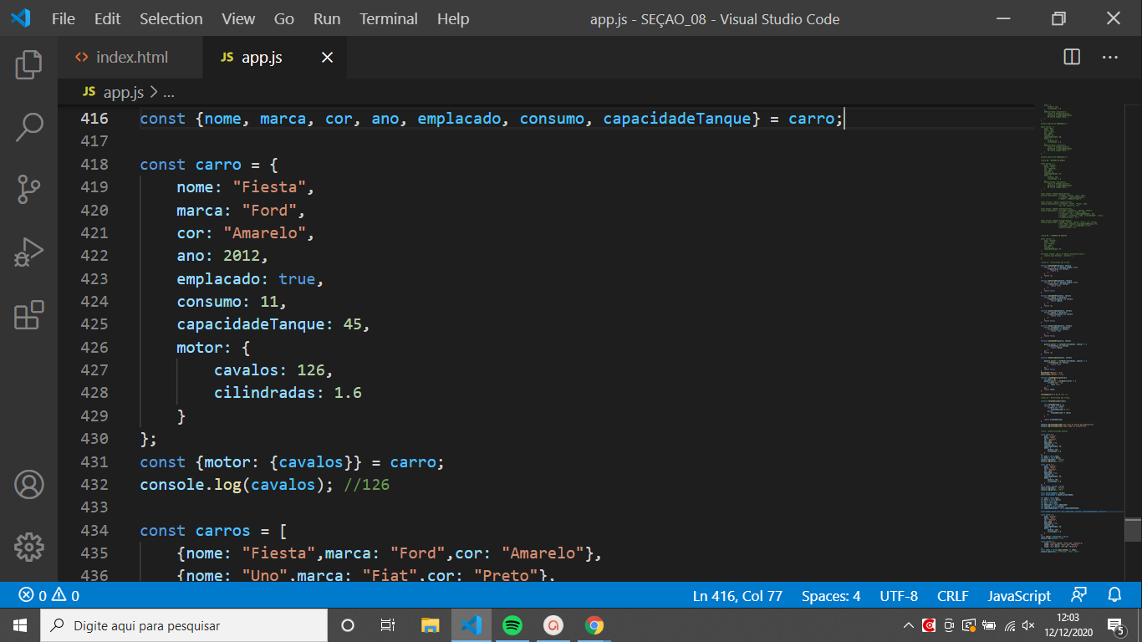
Objetos aninhados

Slide 23
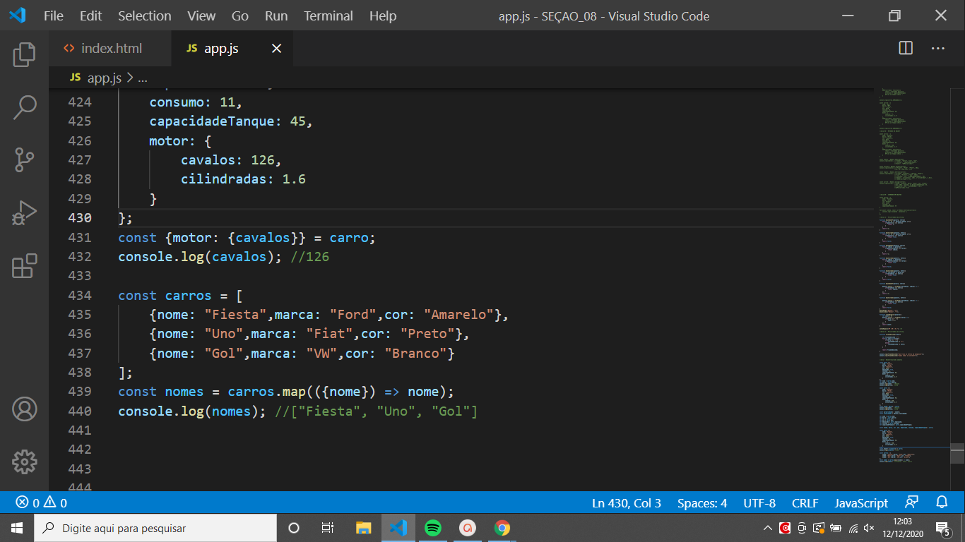
Casos de uso

Slide 24
Desestruturando objetos

Slide 25
Métodos

Slide 26
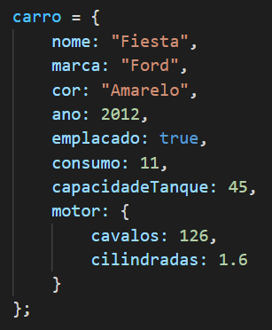
Métodos
consumo * capacidadeTanque

Slide 27
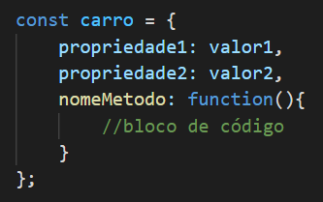
Sintaxe

Slide 28
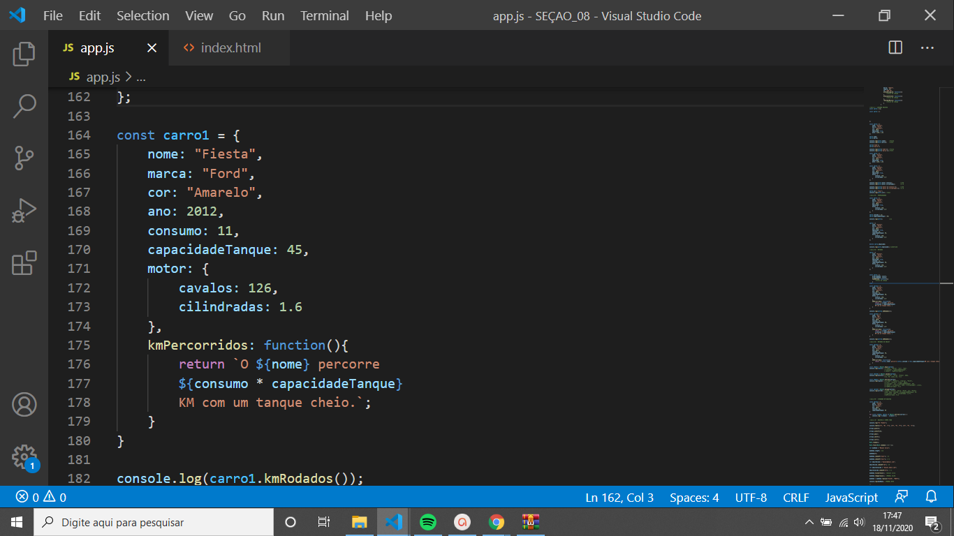
Método

Slide 29
Métodos

Slide 30
Métodos
Object

Slide 31
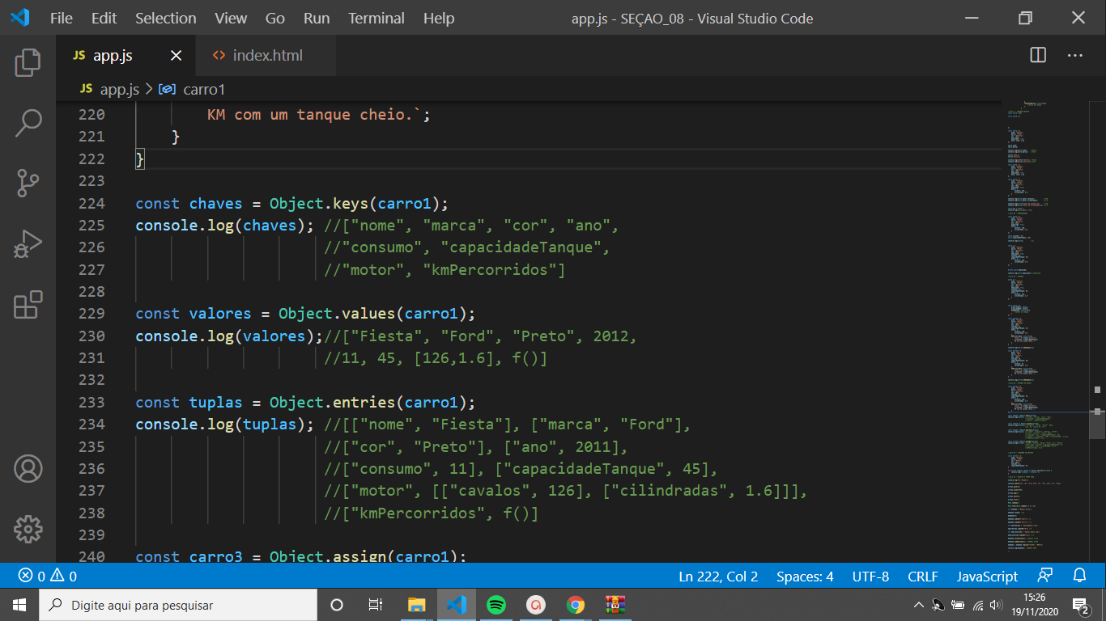
Keys()
Retorna um array de string que representa as chaves de cada propriedade.

Slide 32
Values()
Retorna um array com os valores de cada propriedade.

Slide 33
Entries()
Retorna um array cujo os elementos são também arrays correspondentes aos pares de propriedades [chave : valor].

Slide 34
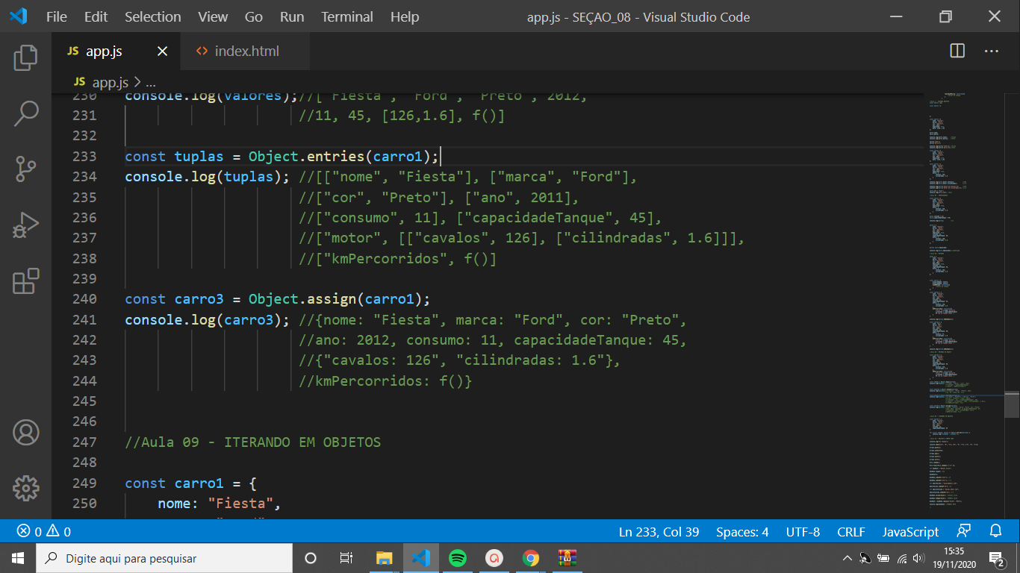
Assign()
Copia as propriedades de um objeto de origem para um de destino.

Slide 35
entries()
keys()
Métodos
Object
assign()
values()

Slide 36
Percorrendo
Objetos

Slide 37
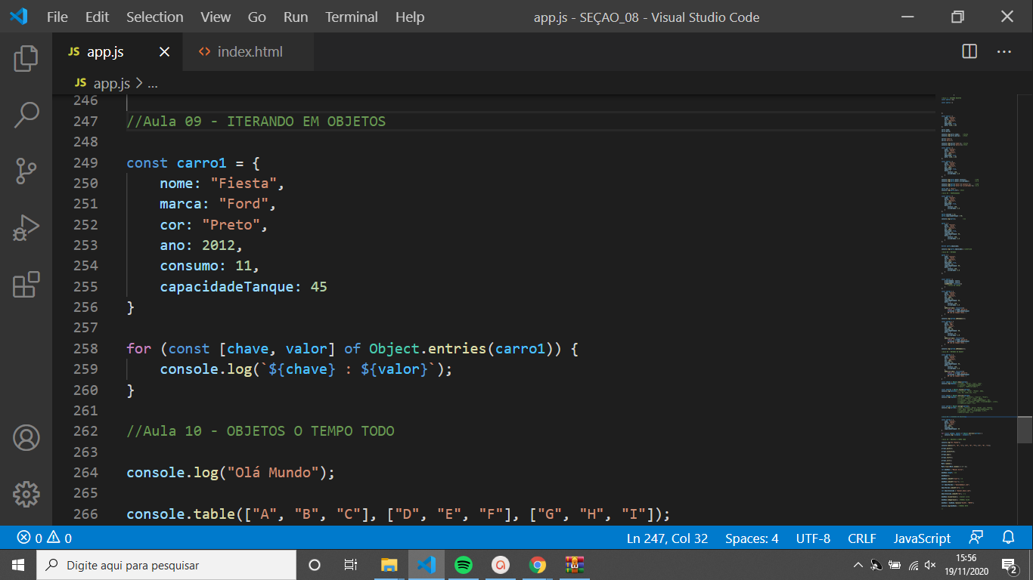
For of
chave:valor

Slide 38
Objetos o tempo todo

Slide 39
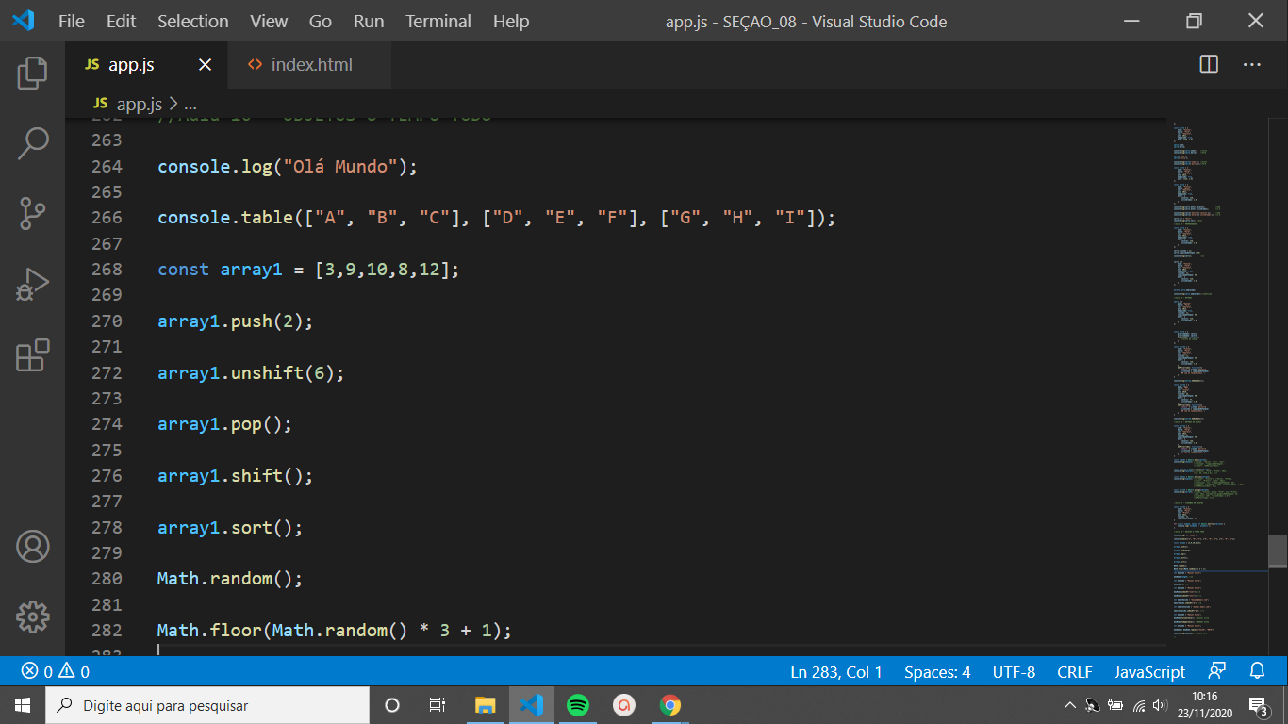
Exemplos de uso

Slide 40
String
Propriedades e Métodos
Objeto.propriedade
Objeto.metodo()

Slide 41
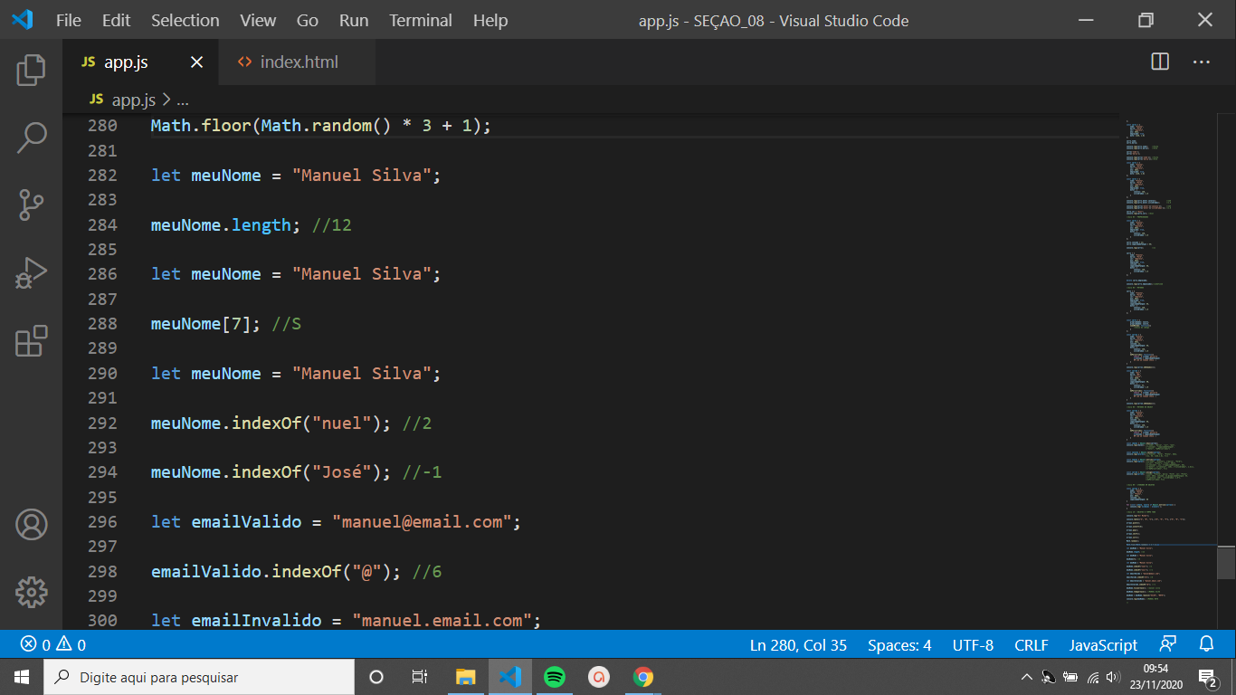
Descobrindo o comprimento de uma String

Slide 42
Acessando caracteres

Slide 43
Métodos
Objeto.metodo()

Slide 44
Buscando uma substring

Slide 45
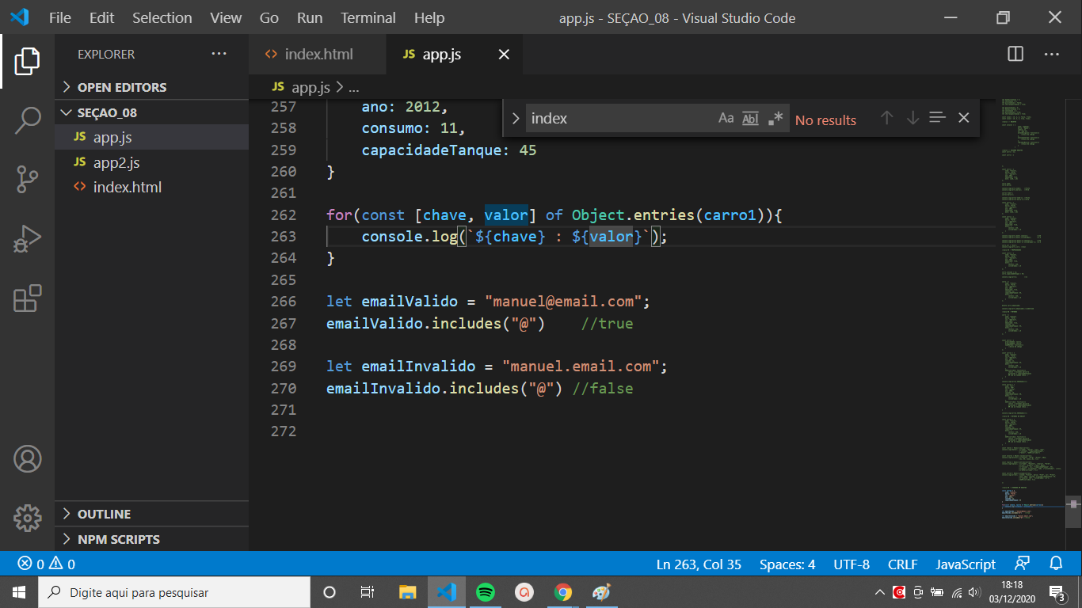
Verificando a presença de uma substring

Slide 46
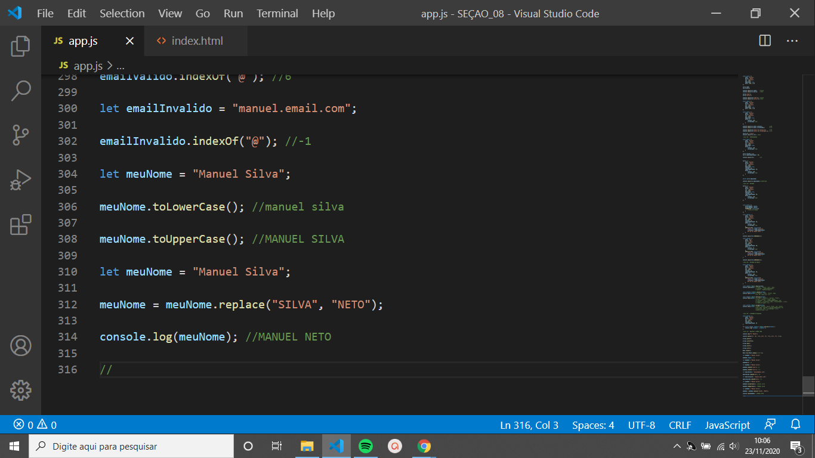
Mudando entre
maiúsculas e minúsculas

Slide 47
Atualizando uma string

Slide 48
Objetos o tempo todo

Slide 49
Objeto String
Sistema do banco

Slide 50


Sistema do banco
Email
Deve possuir @
Senha
Deve possuir mais que 5 caracteres
LOGIN

Slide 51
Percorrendo
Strings

Slide 52
M
A
N
U
E
L
MANUEL

Slide 53

N
True
2
MANUEL
M - A - N - U - E- L

Slide 54
N
IndexOf → 2
Includes → True
M A N U E L

Slide 55
Y
IndexOf → -1
Includes → False
M A N U E L

Slide 56
For
For of
For in
Percorrendo
Strings
Foreach

Slide 57
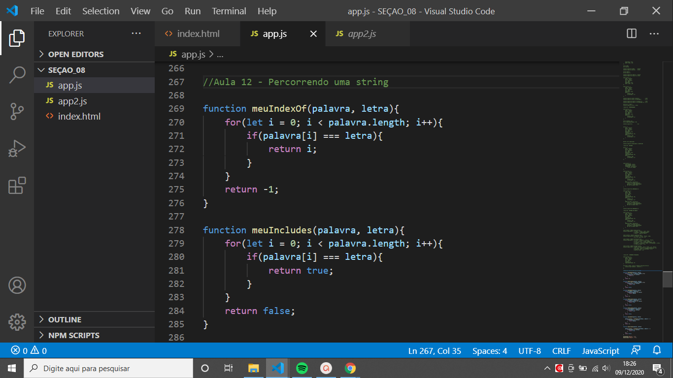
For
Desempenho
Legibilidade
IndexOf
Includes

Slide 58
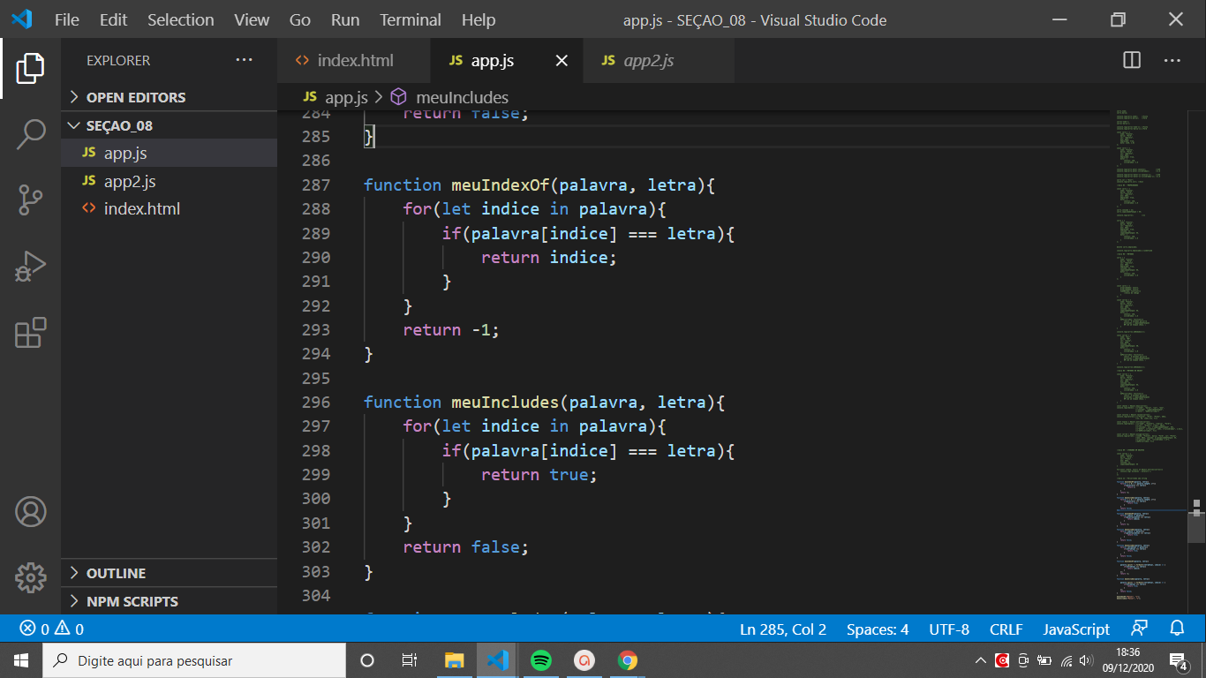
For in
Legibilidade
Desempenho
IndexOf
Includes

Slide 59
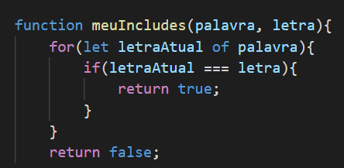
For of
Legibilidade
Ausência dos índices
Includes

Slide 60
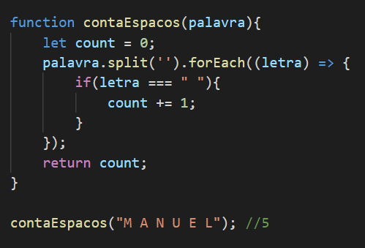
Foreach
Padronização
desempenho (split)
não para o loop

Slide 61
Comparativo
For
For in
For of
For each
Desempenho
Legibilidade
Legibilidade
Desempenho
Legibilidade
Ausência
dos índices
Padronização
desempenho (split)
não para o loop

Slide 62
Propriedade
Método
length
indexOf()
Objeto String
Sistema do banco

Slide 63
Desafio 1

Slide 64

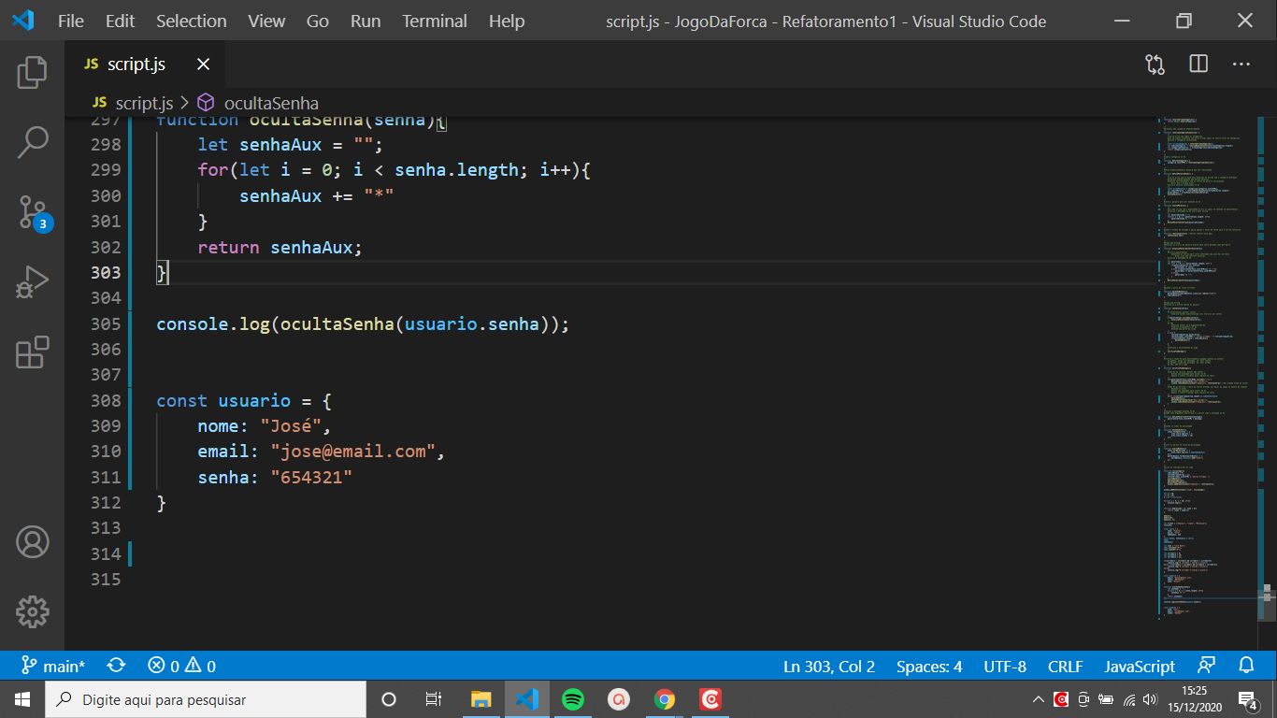
Desafio
senha: “******”
senha: “jose123”
senha: “*******”
Faça sistema que receba um objeto usuário e omita o valor da propriedade senha.

